Slide 1



Владислав Сапожников
Консультант Genesis Block
Универсальная DPOS блокчейн экосистема Genesis Block
Москва, 20 февраля 2019, IFIN

Slide 2












Slide 3
DECENTRALIZED
=
BLOCKCHAIN

Slide 4
Блокчейн (Blockchain, Цепочка блоков транзакций) – децентрализованная база данных, устойчивая к попыткам злонамеренных и ошибочных манипуляций и предназначенная для упорядоченного хранения информации с привязкой ко времени.
Применение блокчейн-технологий бывает оправдано в тех случаях, когда возникает необходимость в создании механизма хранения информации, одновременно удовлетворяющего следующим требованиям:
- Отказоустойчивость
- Многопользовательность
- Единственность
- Привязка данных ко времени
- Общедоступность
- Отсутствие доверия к распределенным узлам системы

Slide 5
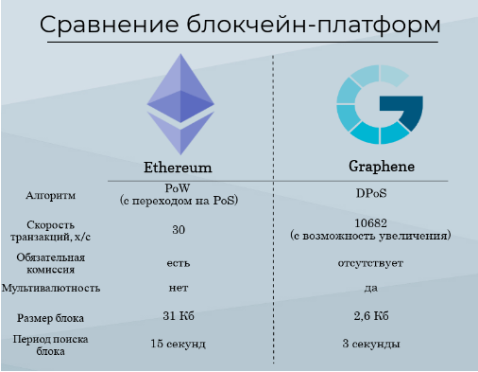

Slide 6
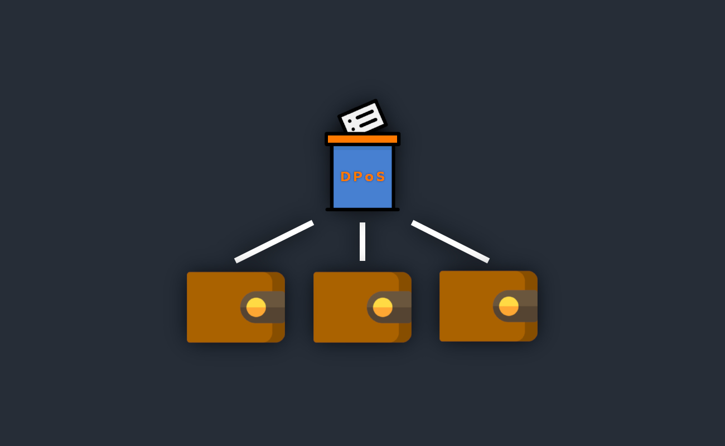

Slide 7

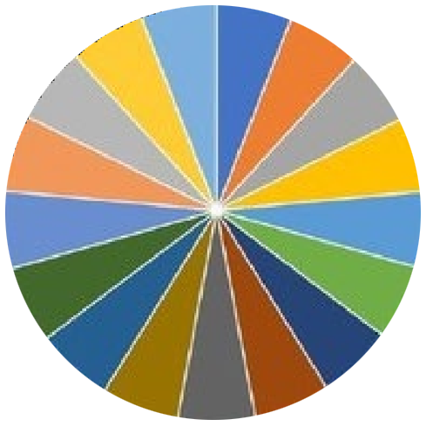
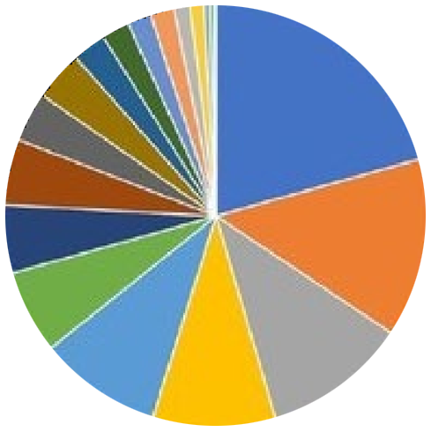
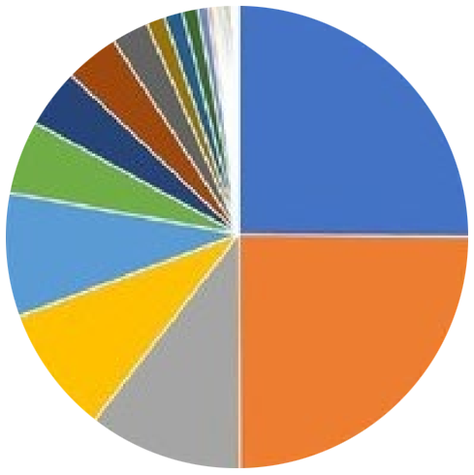
DEEX (DPOS)
BITCOIN (POW)
ETHEREUM (POW)

Slide 8

Функционал и применимость блокчейн-платформы Genesis Block
- DEX-платформа для торговли цифровыми активами
- Платформа для проведения кампаний цифрового краудфандинга
- Р2Р переводы
- Программы лояльности
- Эскроу
- Голосования
- Рынки предсказаний
- Рекуррентные платежи
- Инвойсинги
- DEX мессенджер с финансовыми возможностями

Slide 9

DEX-платформа для торговли цифровыми активами

Slide 10

Платформа для проведения кампаний цифрового краудфандинга

Slide 11
Р2Р переводы

Slide 12
Программы лояльности

Slide 13

Эскроу

Slide 14
Голосования

Slide 15








Рынки предсказаний

Slide 16

Рекуррентные платежи

Slide 17
Инвойсинги

Slide 18
Децентрализованный мессенджер с финансовыми возможностями

Slide 19
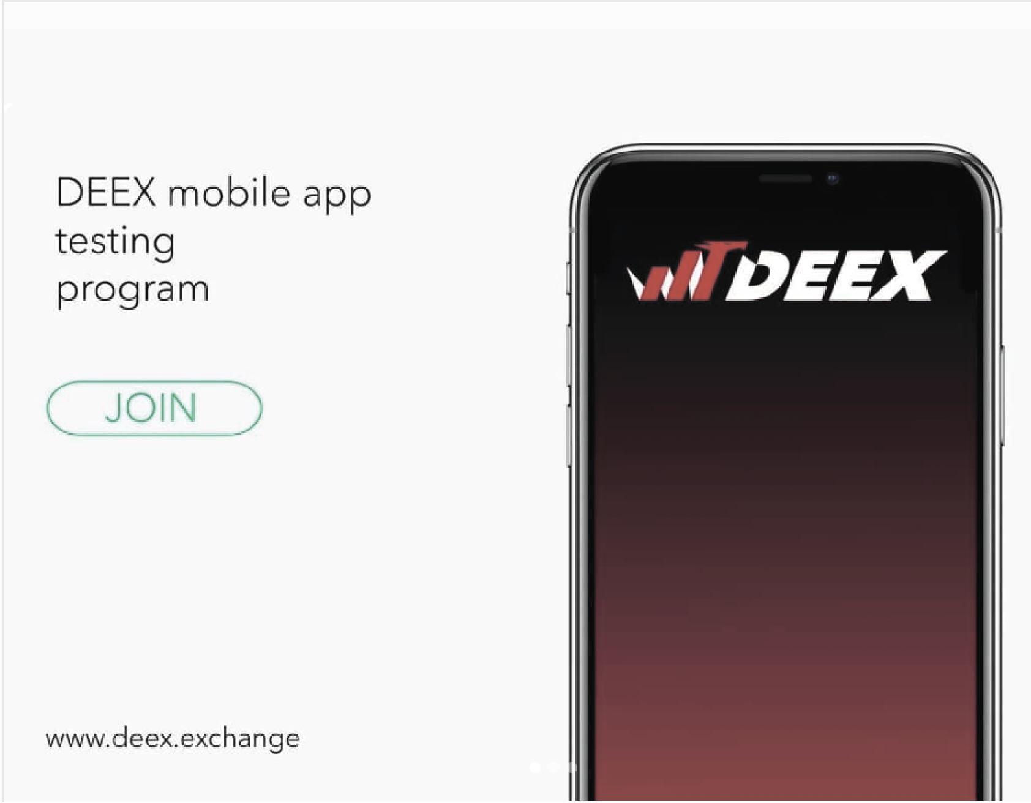
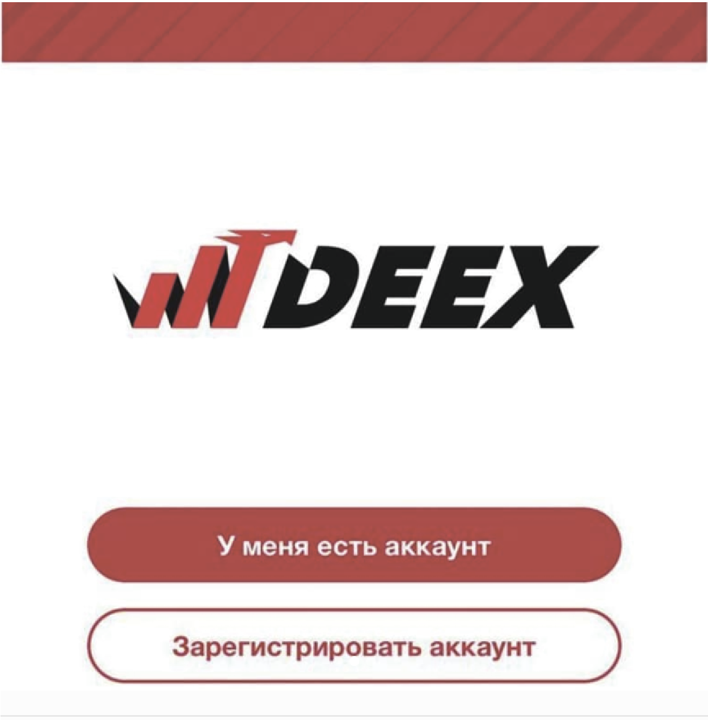

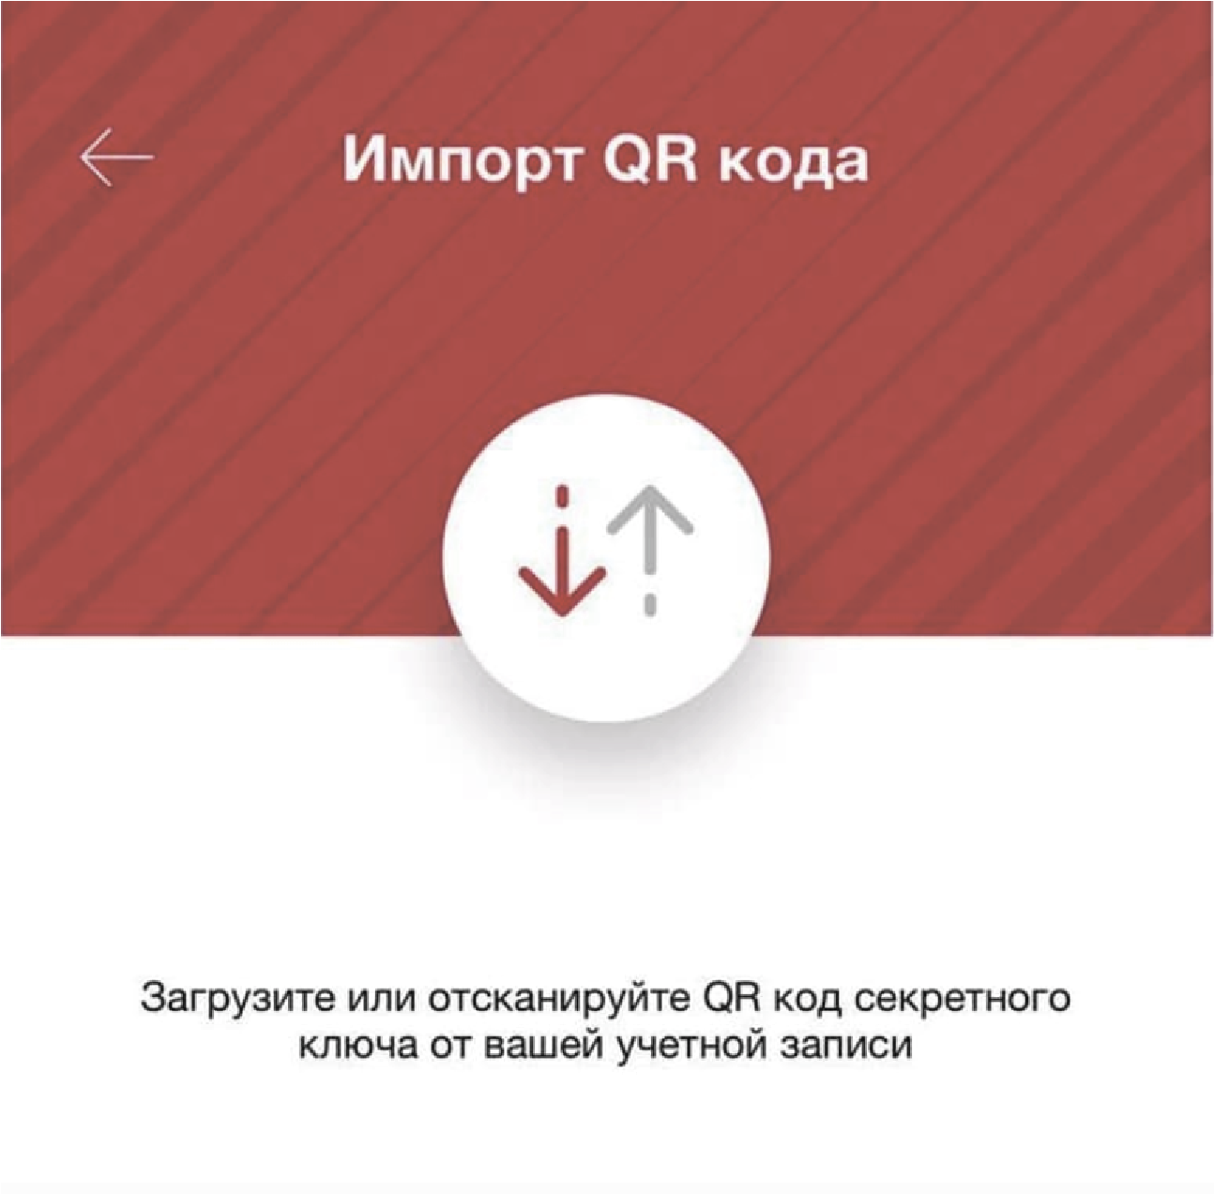
Revolutionary mobile app
Fast and reliable
In just a couple of clicks

Slide 20
А БАНК ЗАЧЕМ?

Slide 21
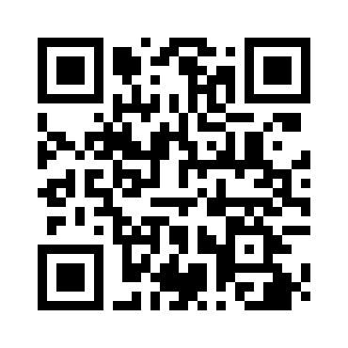
Genesis Block Telegram:
@genesisblock_channel

